Slide 1
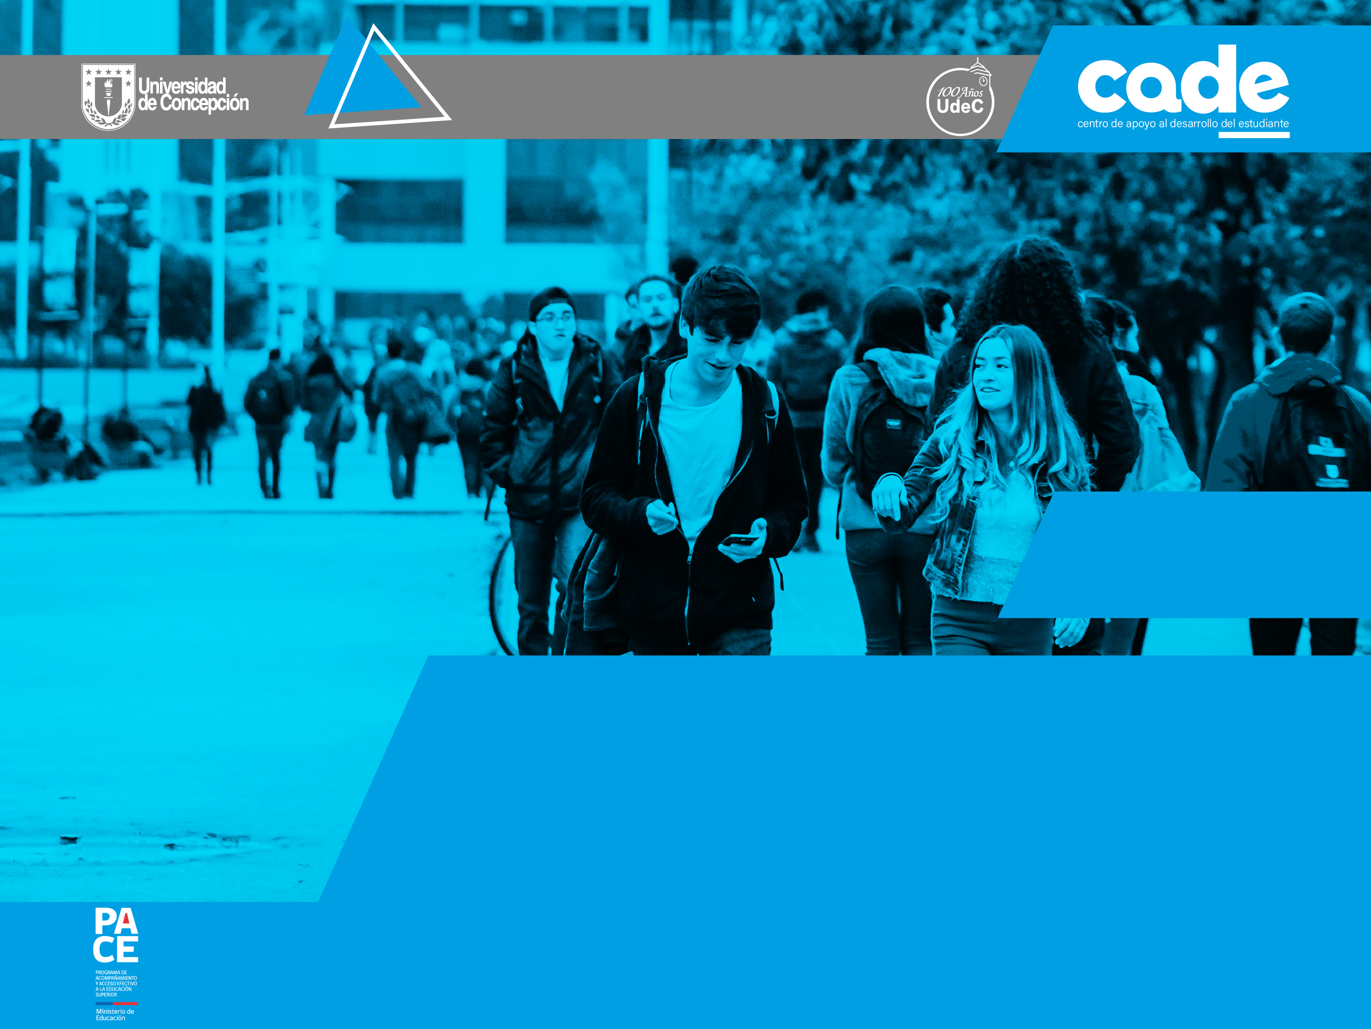
RESUMEN Y SÍNTESIS
PROFESORA: BÁRBARA REBOLLEDO RAMOS

Slide 2

El resumen
Es la redacción de un texto nuevo a partir de otro texto, exponiendo las ideas principales o más importantes del escrito original de manera abreviada. En este sentido, el resumen es en realidad una paráfrasis.
Es un texto nuevo que intenta adaptarse a las características de un nuevo contexto comunicativo. Es decir, es preciso plantearse la finalidad, el destinatario y en qué contexto se desarrolla.

Slide 3
Tipos de resumen
Resumen informativo: condensa el contenido del texto original, es muy útil para dar una idea rápida y general del original.
Resumen descriptivo: explica la estructura del escrito, así como las partes fundamentales; es muy útil en el caso de originales extensos o complejos porque ayuda al lector a comprender la organización del texto y localizar en él los datos que puedan interesar.

Slide 4
El abstract: es una variante del resumen descriptivo o informativo. Encabeza los artículos científicos y habitualmente se incluye en el propio artículo, después del título en la primera página. Su función es informar sobre el contenido del texto a fin de que los posibles lectores se puedan hacer una idea general en poco tiempo y decidir si les interesa leer el documento íntegro.

Slide 5
La síntesis
Consiste en resumir diversos textos que tratan un mismo tema o temas relacionados. Esta técnica de reducción textual permite reunir los elementos esenciales de más de un texto para obtener un resumen coherente. No se trata de producir un resumen diferente de cada texto, sino uno solo que sintetice y relacione los textos iniciales.
La práctica de la síntesis es imprescindible en los trabajos académicos, donde debe demostrarse el conocimiento de diversas fuentes bibliográficas.

Slide 6
Metodología
Para resumir un texto es recomendable seguir el siguiente proceso:
Análisis del contexto: conviene determinar su destinatario, concretar los propósitos de la reducción y escoger el tipo de resumen más adecuado.

Slide 7
2. Comprensión del original y selección de los datos: consiste en comprender el texto original y distinguir los aspectos verdaderamente significativos. Se puede marcar el texto: subrayarlo, identificar las partes que lo componen, etc.
3. La estructura del texto: descubrir el plan del texto, su articulación lógica. Para ello, observar la disposición del texto en párrafos, teniendo en cuenta que cada párrafo desarrolla una idea central y unos aspectos relacionados con ella. Todas estas cuestiones se tendrían que reflejar en el diseño de un esquema, como paso previo a la redacción final del resumen.

Slide 8
4. Textualización: consiste en redactar el resumen, de acuerdo con los criterios marcados en la fase inicial de análisis del contexto y aplicando las diversas operaciones de reducción. No hay normas fijas, pero la extensión del resumen debe suponer alrededor de la quinta parte del texto base.

Slide 9
4. Textualización: consiste en redactar el resumen, de acuerdo con los criterios marcados en la fase inicial de análisis del contexto y aplicando las diversas operaciones de reducción. No hay normas fijas, pero la extensión del resumen debe suponer alrededor de la quinta parte del texto base.

Slide 10
Operaciones de reducción
Suprimir
Condensar
Unir

Slide 11
Suprimir
Se eliminan los contenidos y las expresiones que presenten información redundante o innecesaria.
Ejemplo:
“el mutualismo es una relación entre dos animales de la que ambos obtienen beneficios. La relación entre los tiburones y las rémoras constituye un ejemplo de mutualismo. La rémora se alimenta de los llamados piojos de mar y libra así al tiburón de estos mismos parásitos”.

Slide 12
Suprimir
El mutualismo es una relación entre dos animales de la que ambos obtienen beneficios.

Slide 13
Condensar
Varias ideas del texto son sintetizadas en una sola expresión.
Ejemplo:
Las rémoras acompañan a los tiburones en sus desplazamientos.
Las rémoras se alimentan principalmente de los “piojos de mar”, unos parásitos que se instalan en la piel de los tiburones.
Al librarles de los “piojos de mar”, la actuación de las rémoras resulta beneficiosa para los tiburones.

Slide 14
Condensar
La relación entre rémoras y tiburones es beneficiosa para ambas especies.

Slide 15
Unir
Las ideas se juntan por medio de conectores adecuados, que expresan las relaciones que se dan entre ellos.
Ejemplo:
Mejor aceptar la inmigración, pese a los problemas que pueda causar.
No hay forma de detener la inmigración.
Mejor aceptar la inmigración, porque no hay forma de detenerla.

Slide 16
Unir
Las ideas se juntan por medio de conectores adecuados, que expresan las relaciones que se dan entre ellos.
Ejemplo:
Mejor aceptar la inmigración, pese a los problemas que pueda causar.
No hay forma de detener la inmigración.
Mejor aceptar la inmigración, porque no hay forma de detenerla.

